Slide 1
Nüfus
Turgut Göksu

Slide 2
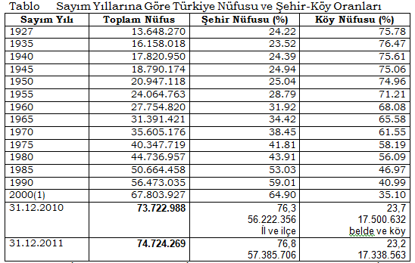
31 Aralık 2012 75 627 384 %77,3

Slide 3
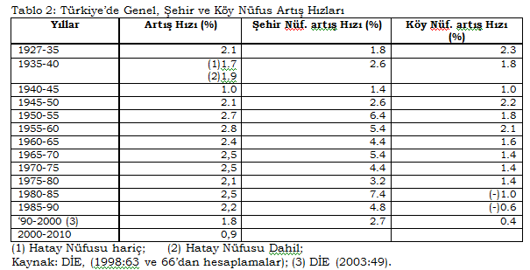

Slide 4
Yıllık nüfus artış hızı
2011 yılında ‰13,5
2012 yılında ‰12
İl ve ilçe merkezlerinde ikamet
2011 yılında %76,8
2012 yılında %77,3
Ortanca yaş,
2011 yılında 29,7
2012 yılında 30,1 oldu.
Erkeklerde 29,5, kadınlarda 30,6
Ortanca yaşın en yüksek olduğu iller sırasıyla Sinop (37,5), Çanakkale (37,2) ve Balıkesir (37,2) iken
En düşük olduğu iller Şırnak (18,5), Şanlıurfa (18,9) ve Ağrı (19,5)’dır.

Slide 5
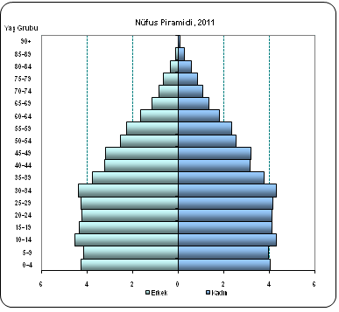
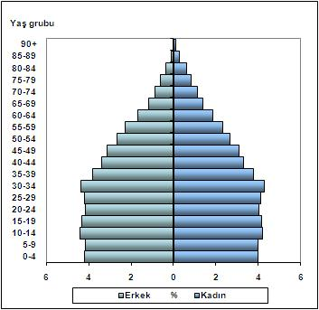

Slide 6
Göç
İç Göç
Dış Göç
İçe göç (Mübadele, Balkanlar…)
Dışa göç (Mübadele, Avrupa, Ortadoğu, Rusya…)
Almanya
1961
1973-74
1980
1990
Vatandaşlık

Slide 7
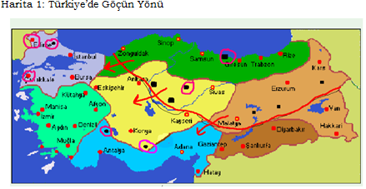

Slide 9
